Slide 1





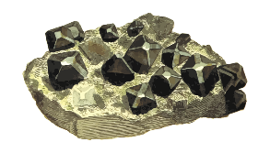





Beneficios de reciclar
Ahorra anergia
Ahorra
agua
H₂O
Evita
talar arboles
Ahorra
petróleo y gas natural
Ahorra
Minerales
Genera
empleos directos e indirectos
Ahorra espacio en los rellenos sanitarios
Evita
emisiones de co₂
¡NUESTRA CULTURA: PROTEGER EL MEDIO AMBIENTE!

